Slide 1
Сакрални предмети и богослужбене књиге
Час систематизације
Notes:
NOTE:
To change the image on this slide, select the picture and delete it. Then click the Pictures icon in the placeholder to insert your own image.

Slide 2
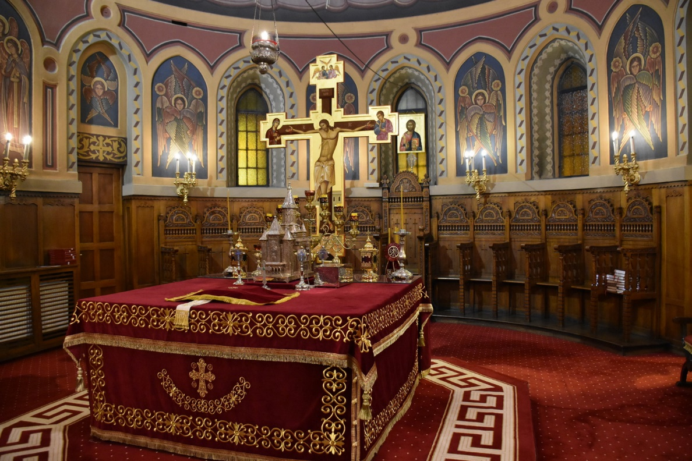
Свете сасуде
Сасуде су предмети који се користе на богослужењу.
Свети престо је најважнији дио цркве.
То је сто у облику коцке, направљен од камена или дрвета.
На њему се приноси хљеб и вино који на литургији постају Христово тијело и крв.

Slide 3
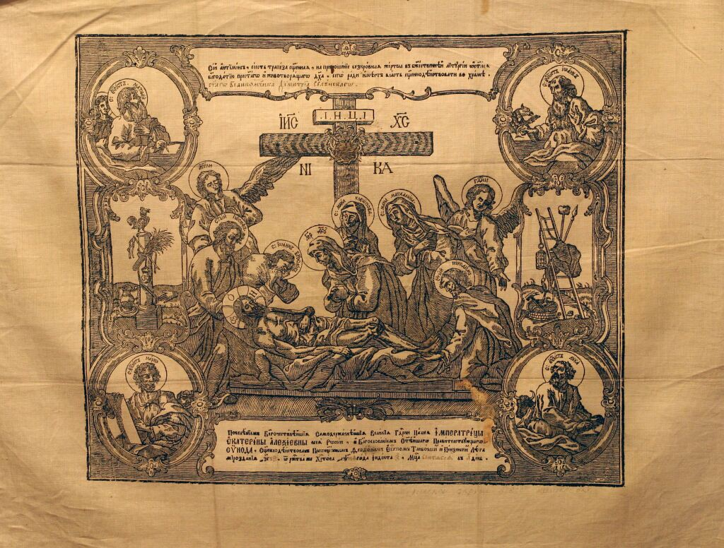
На часном престолу налази се антиминс.
Антиминс је четвороугаоно платно на коме је представљено Христово полагање у гроб.
Антиминс садржи мошти светитеља и потпис епископа који га је осветио.
Он представља дозволу свештеницима и народу да могу да служе литургију у том храму.

Slide 4
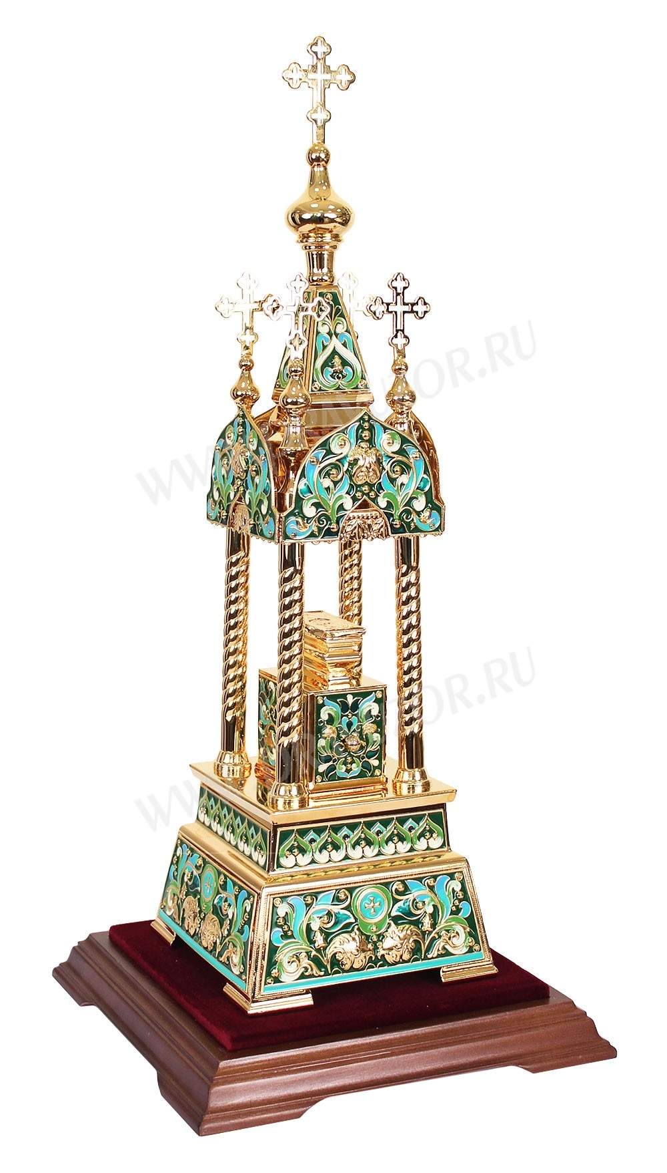
Дарохранилица
У дарохранилици чува се причешће за болеснике.

Slide 5
Свете сасуде
Путир
Дискос
Звјездица
Копље
Кашичица

Slide 6
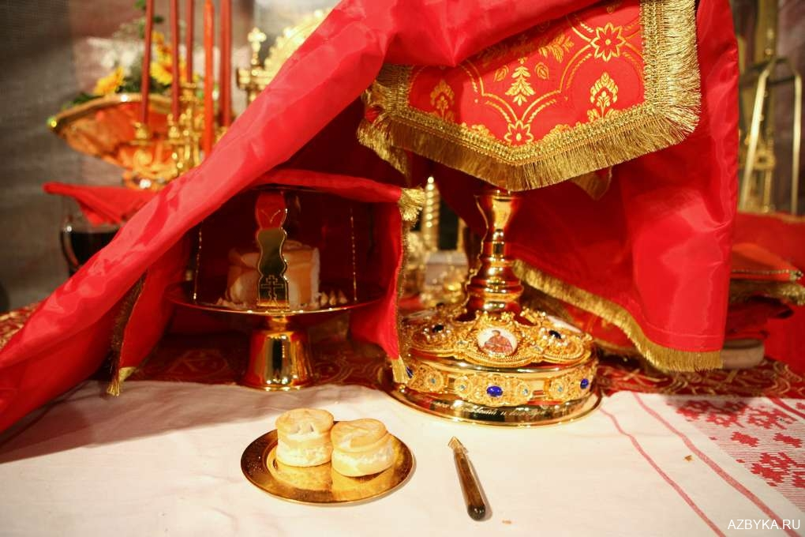
Путир
Покривачи
Дискос
Копље

Slide 7
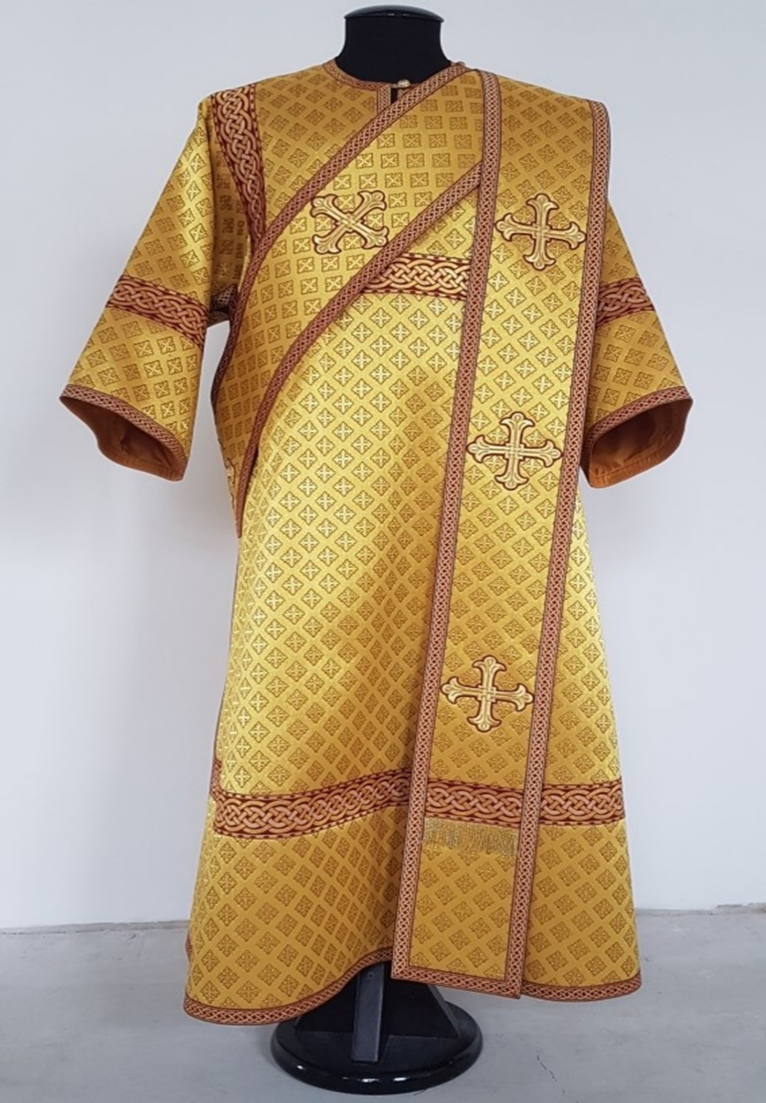
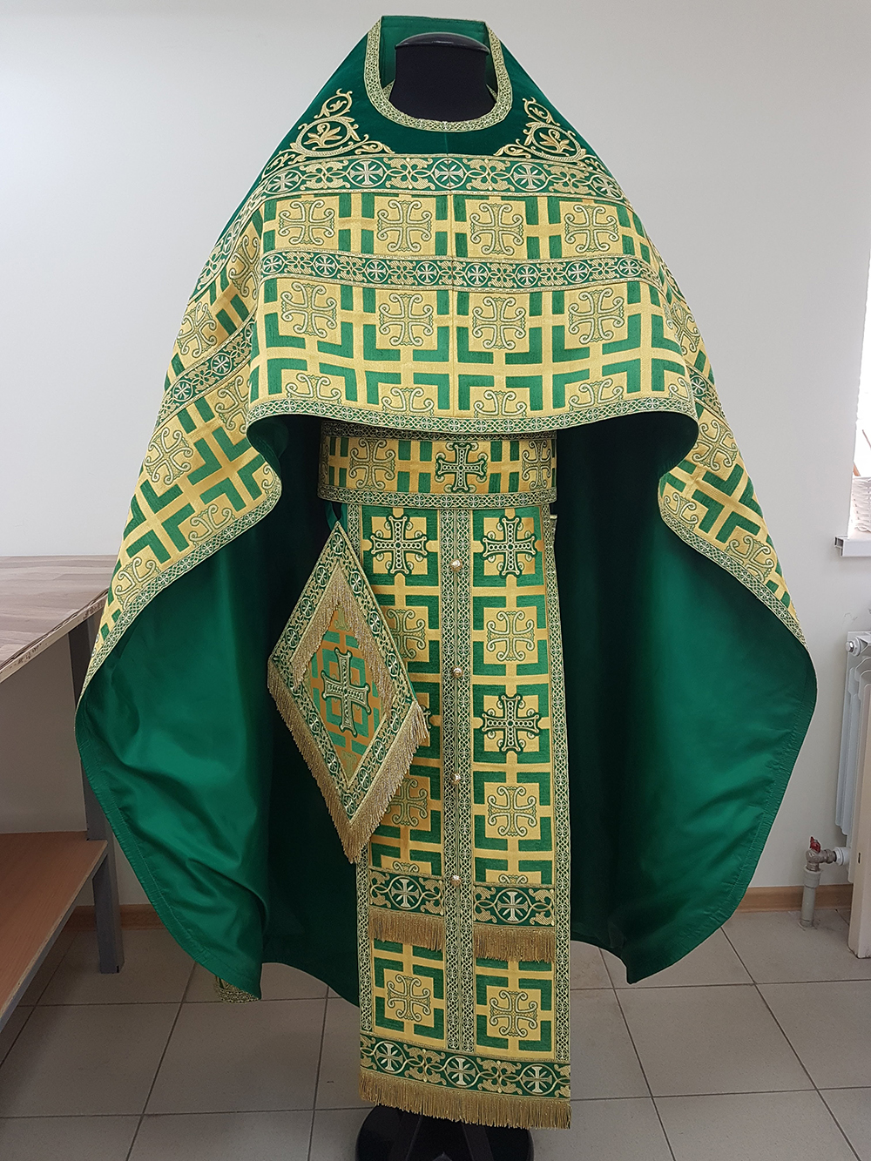
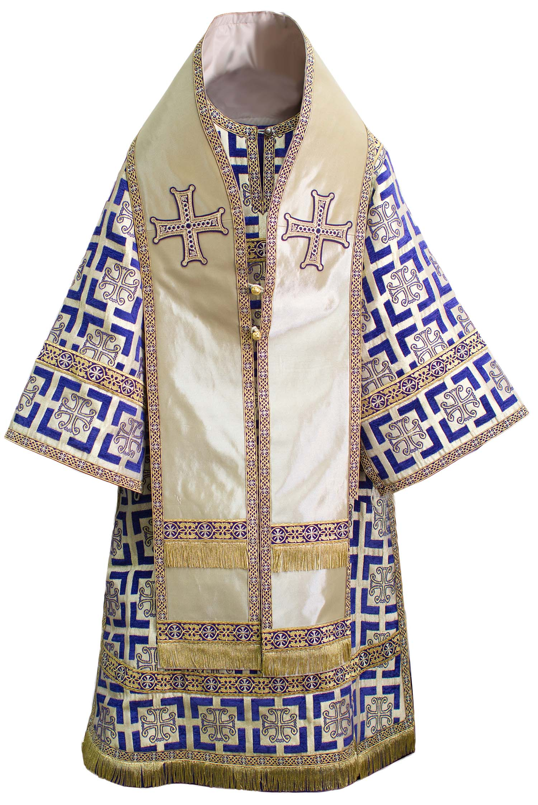
Богослужбене одежде

Slide 8
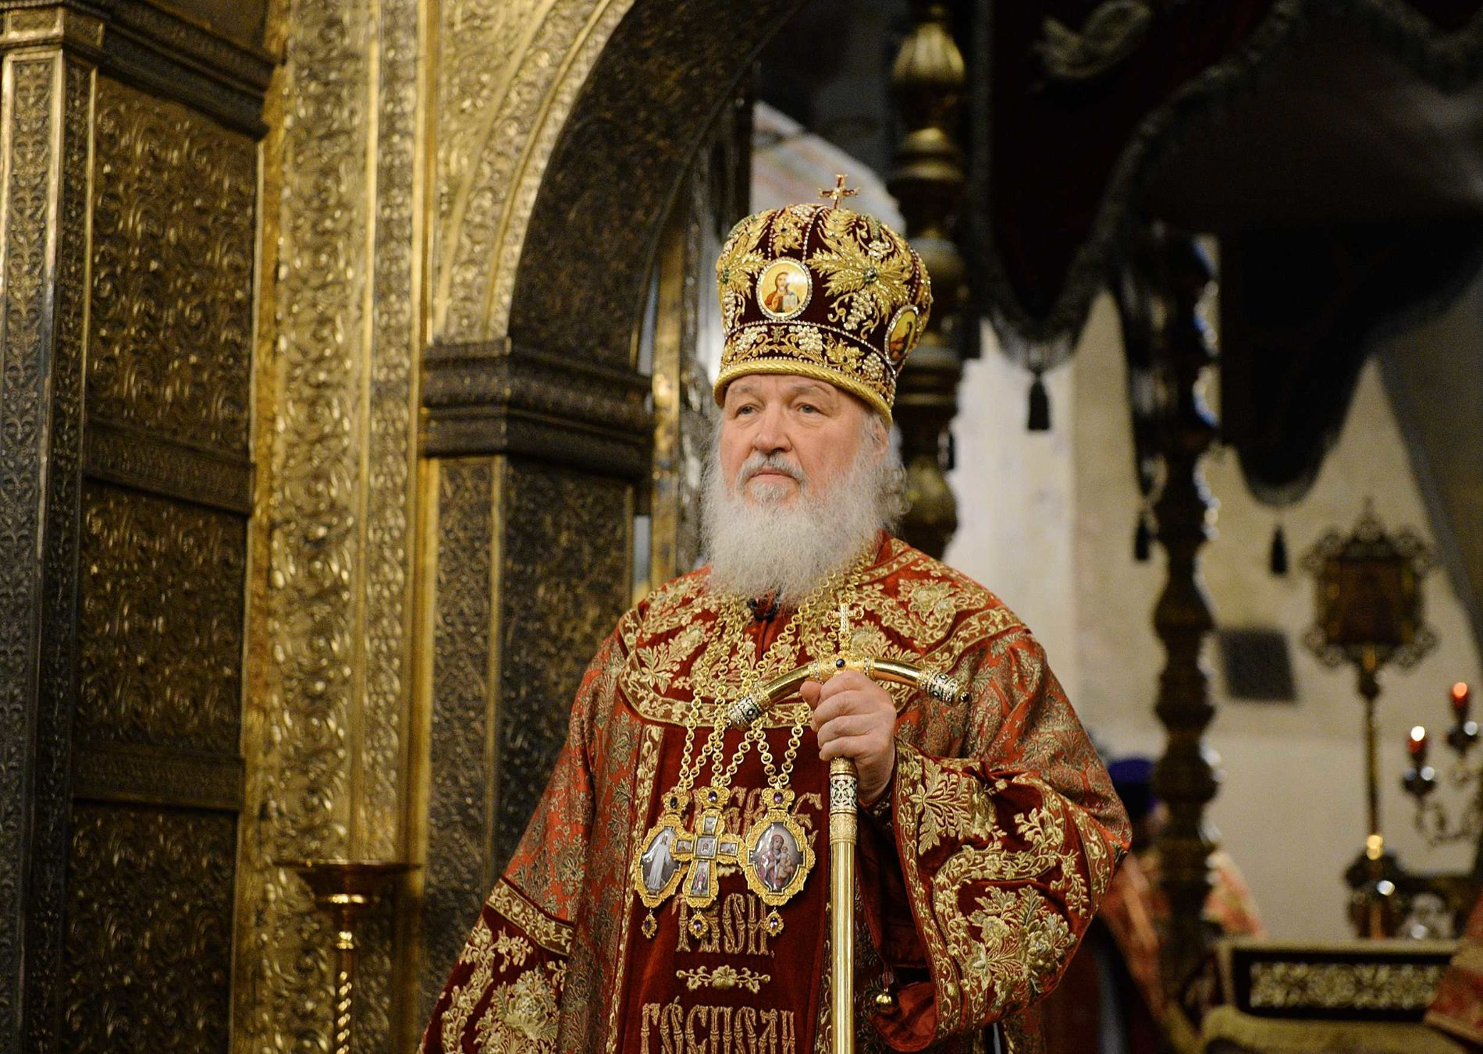

Slide 9
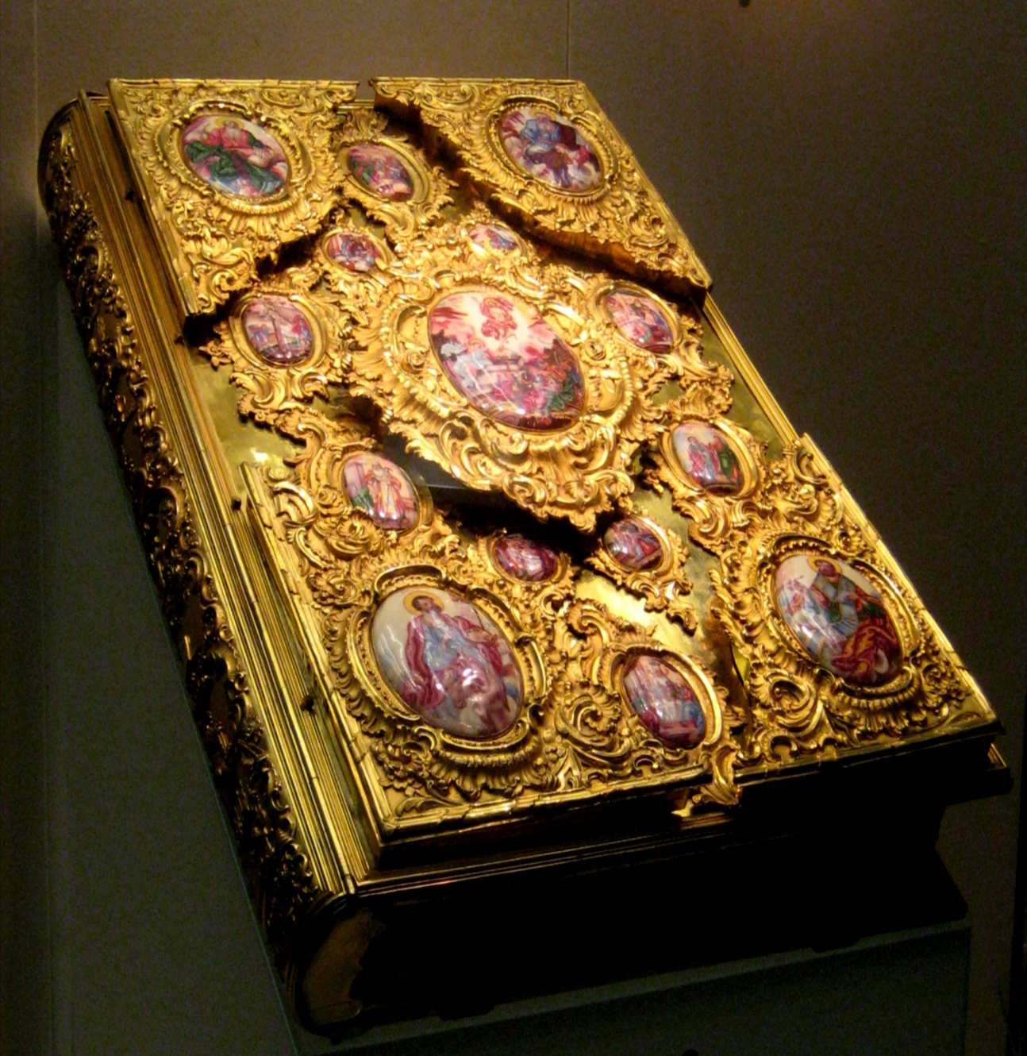
Богослужбене књиге
Књиге које се користе на богослужењу називају се богослужбене књиге.
Најважнија богослужбена књига је Јеванђеље.
Јеванђеље значи „радосна вијест“
Писци јеванђеља били су Христови апостоли, Матеј, Марко, Лука и Јован.
У јеванђељима је описан Христов живот, дјела, смрт и васкрсење.

Slide 10
У књизи Апостола налазе се одјељци из Дјела светих апостола и посланица светих апостола Павла, Петра, Јакова и Јована.

Slide 11
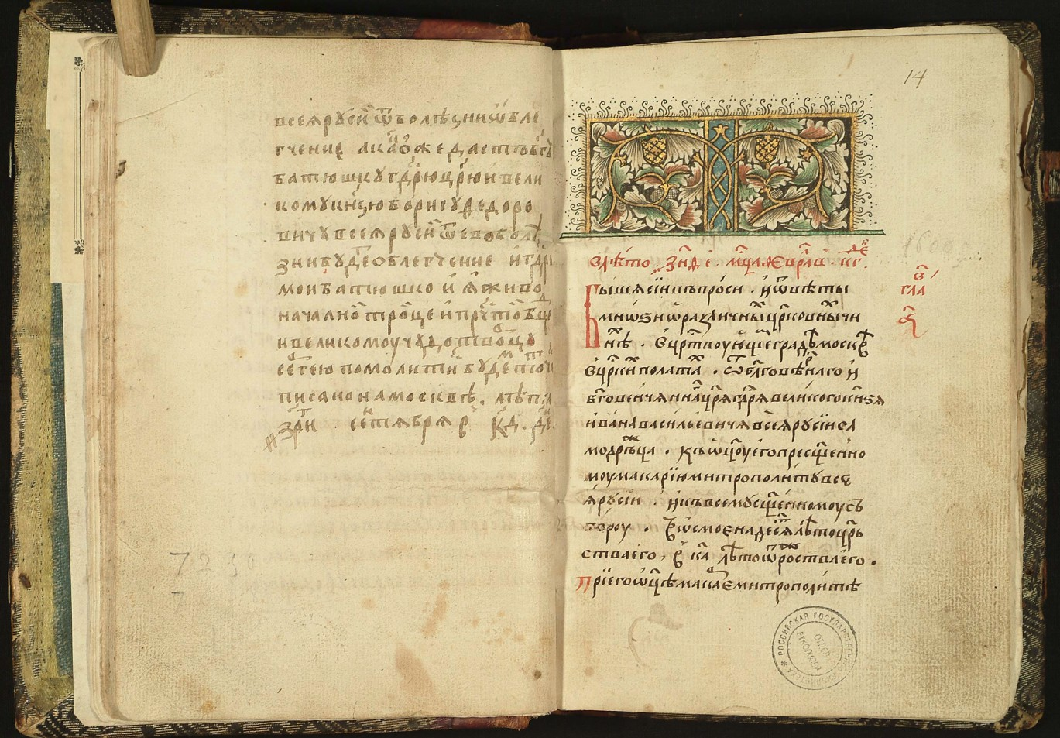
Старозавјетни одломци налазе се у књизи Паримејник.
Псалми се налазе у књизи Псалтир.
У Октоиху се налазе пјесме у част Христовог васкрсења.
У Великом посту се умјесто Октоиха користи Посни триод.
Од Васкрса до Педесетнице користи се Цвјетни триод.
Минеј је књига у којој су записане службе за све свете који се празнују у току године. То су најобимније богослужбене књиге.
Србљак је богослужбена књига у којој се налазе службе Србима светитељима.

Slide 12
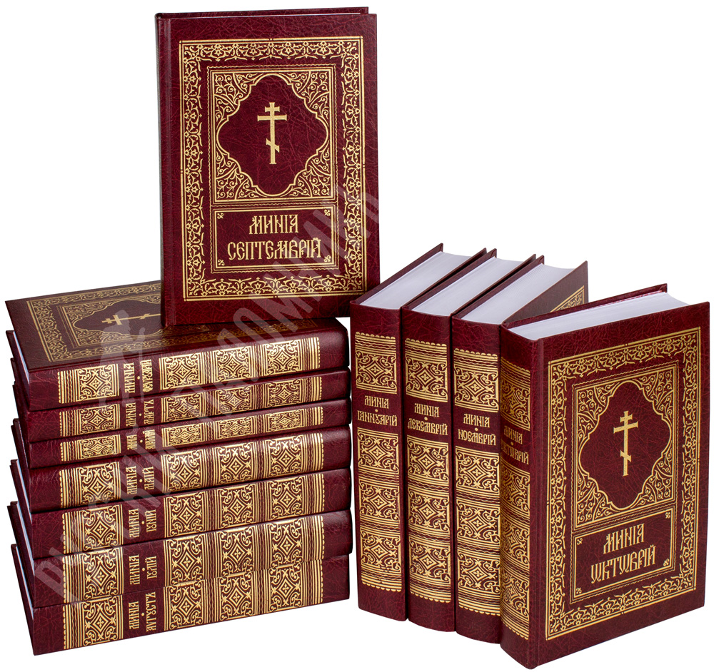

Slide 13
У Часослову су сабране молитве и псалми који се свакодневно читају на богослужењима.
У нашем народу, Часослови су били први буквари из којих су дјеца некада учила читање.
Књига из које свештеници читају молитве назива се Служебник.
У Требнику се налазе молитве за разне потребе вјерника.

Slide 14
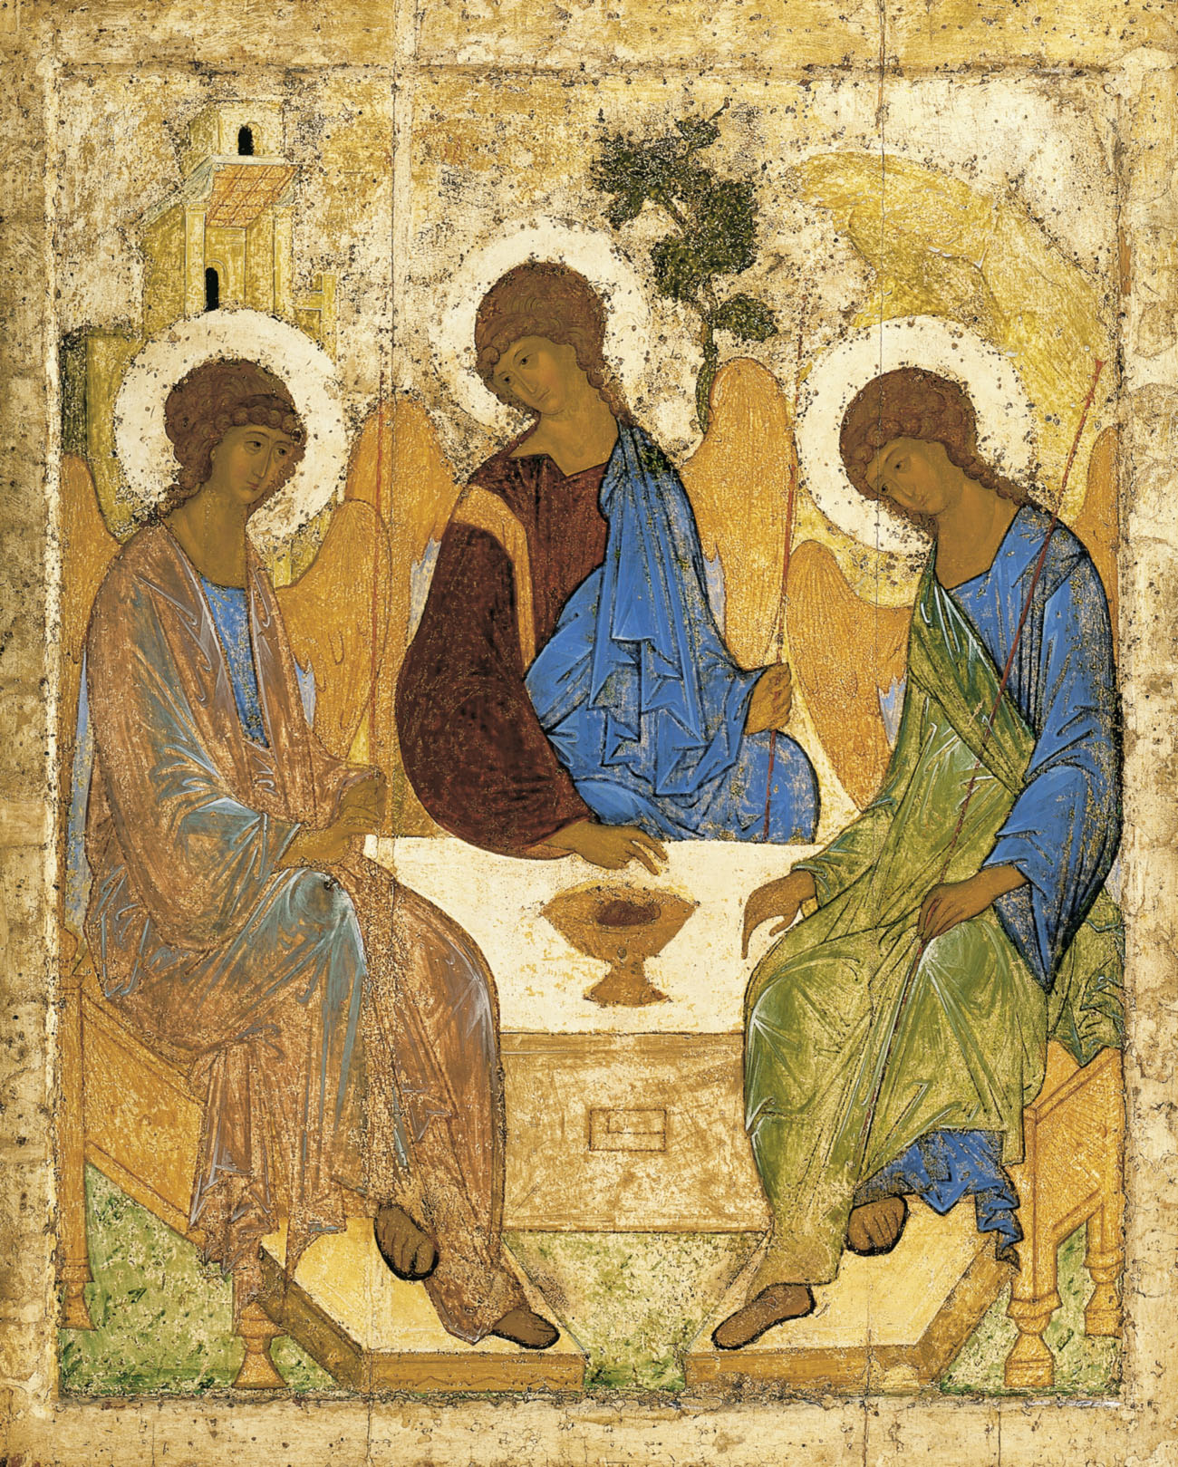
Свете иконе
Ријеч икона значи лик, слика или образ.
Иконе показују да је Бог присутан у свијету.
Оне свједоче нашу вјеру да је Христос Бог који је постао човјек и због тога његов лик може да се представи на икони.
Ми не обожавамо иконе, него кроз њих поштујемо Христа, Богородицу и свете Божије угоднике.

Slide 15
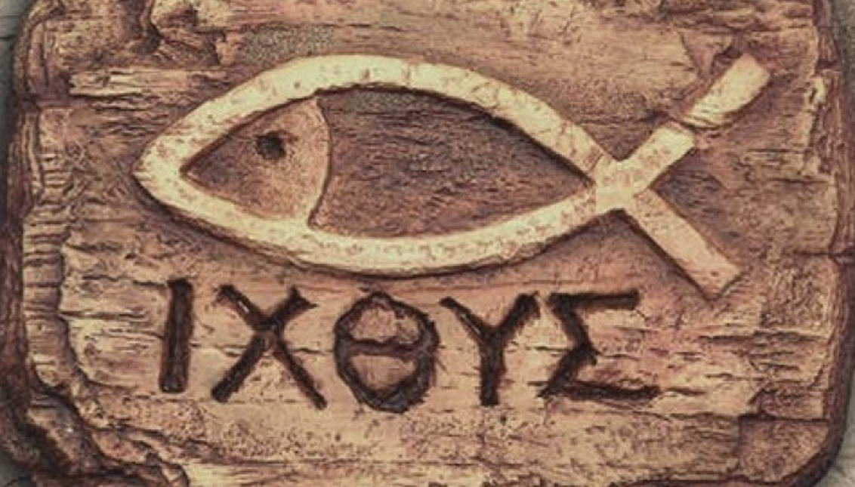
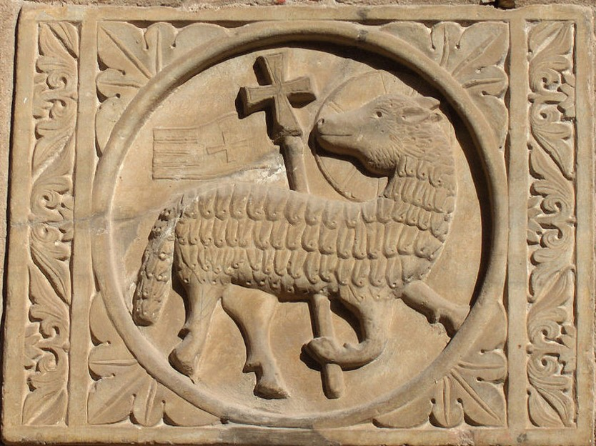
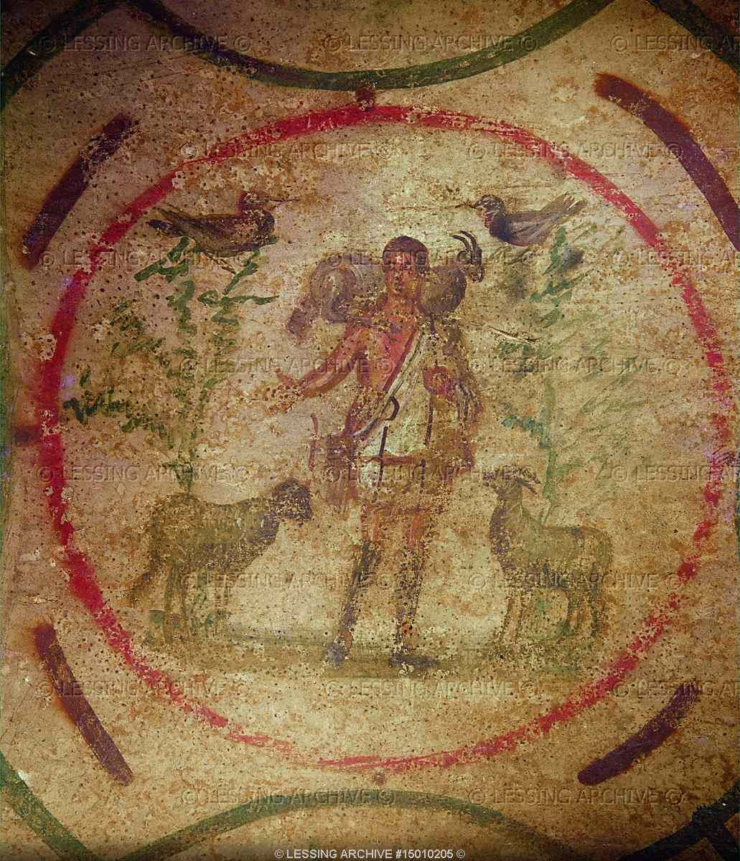
Ранохришћански симболи

